Slide 1
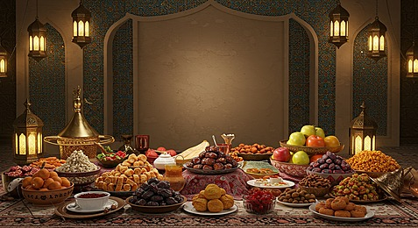
父 亲 的 宴 席
《路加福音15:11-32》
讲员：葛仁先传道
2025/06/15
Resource:Pixabay

Slide 2

讲 道 主 题：
一、小兒子的回头 (V11-19）
二、父亲的宴席 （V20-24)
三、大兒子的抱怨与父亲的回应V25-32)
四、结论

Slide 3
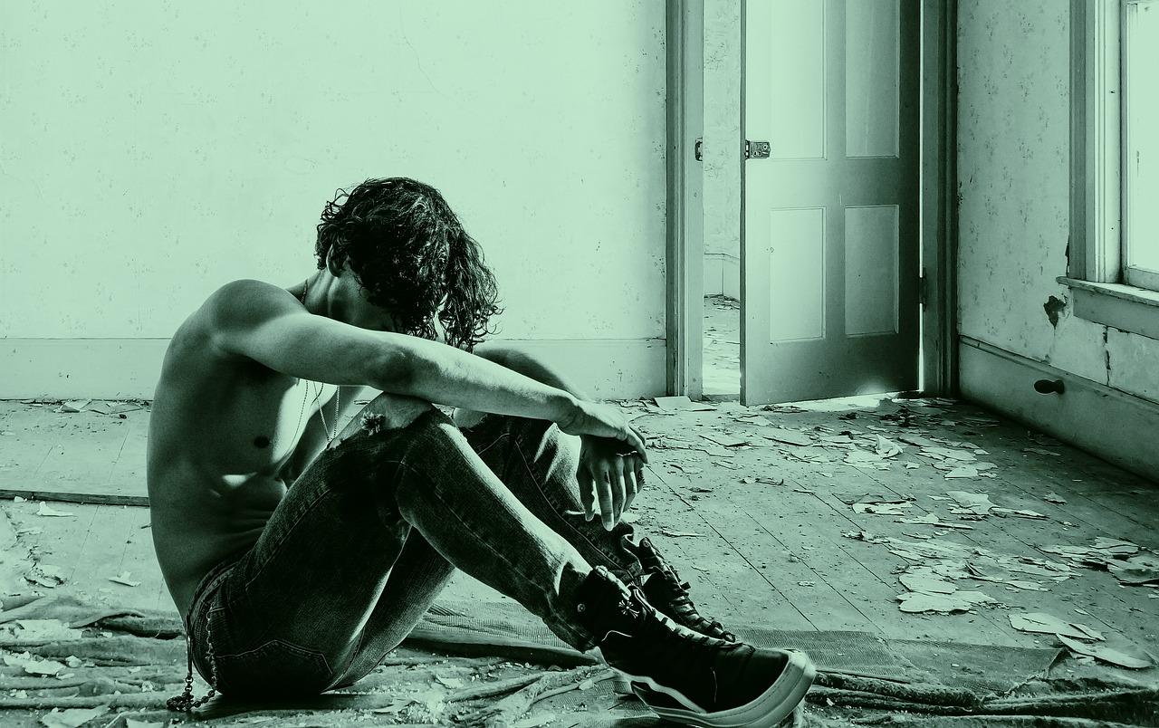
一、小兒子的回头 (路15:11-19）

Slide 4
《路加15：11-19》
¹¹耶稣又说：「一个人有两个儿子。 ¹²小儿子对父亲说：『父亲，请你把我应得的家业分给我。』他父亲就把产业分给他们。 ¹³过了不多几日，小儿子就把他一切所有的都收拾起来，往远方去了。在那里任意放荡，浪费资财。 ¹⁴既耗尽了一切所有的，又遇着那地方大遭饥荒，就穷苦起来。 ¹⁵于是去投靠那地方的一个人；那人打发他到田里去放猪。

Slide 5
¹⁶他恨不得拿猪所吃的豆荚充饥，也没有人给他。 ¹⁷他醒悟过来，就说：『我父亲有多少的雇工，口粮有余，我倒在这里饿死吗？ ¹⁸我要起来，到我父亲那里去，向他说：父亲！我得罪了天，又得罪了你； ¹⁹从今以后，我不配称为你的儿子，把我当作一个雇工吧！』

Slide 6
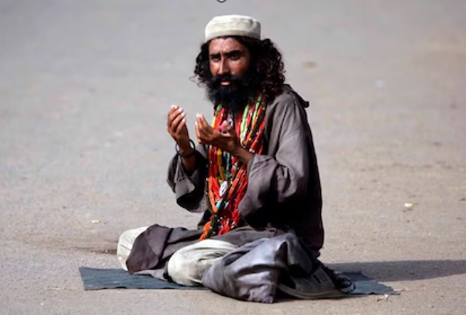

Slide 7
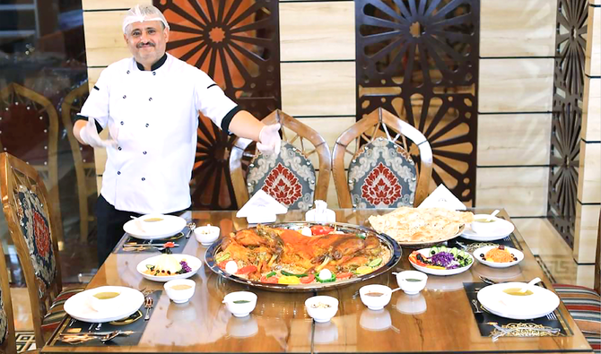
二、父亲的宴席(路15:20-24)

Slide 8
《‪路加福音‬15:20-24 》
²⁰ 于是起来，往他父亲那里去。相离还远，他父亲看见，就动了慈心，跑去抱着他的颈项，连连与他亲嘴。 ²¹ 儿子说：『父亲！我得罪了天，又得罪了你；从今以后，我不配称为你的儿子。』

Slide 9
²² 父亲却吩咐仆人说：『把那上好的袍子快拿出来给他穿；把戒指戴在他指头上；把鞋穿在他脚上； ²³ 把那肥牛犊牵来宰了，我们可以吃喝快乐； ²⁴ 因为我这个儿子是死而复活，失而又得的。』他们就快乐起来。

Slide 10
希腊文 | 英文 | 中文
kαι | And | 和、又、然后

Slide 11
²⁰ 于是起来，往他父亲那里去。相离还远，他父亲看见，
就动了慈心，（kαι ）
跑去，（kαι ）
抱着他的颈项，连连与他亲嘴。（kαι ）

Slide 12
父亲却吩咐仆人说：「把那上好的袍子快拿出来
给他穿；（kαι ）
把戒指戴在他指头上；（kαι ）
把鞋穿在他脚上；（kαι ）
把那肥牛犊牵来宰了，（kαι ）
我们可以吃喝快乐；」（kαι ）

Slide 13
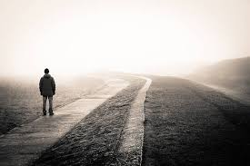
‪启示录‬7:16-17 和合本
16 他们不再饥，不再渴；日头和炎热也必不伤害他们。 17 因为宝座中的羔羊必牧养他们，领他们到生命水的泉源； 神也必擦去他们一切的眼泪。”
Source:iStock

Slide 14
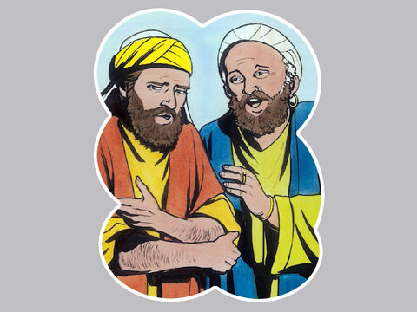
三、大兒子的抱怨与父亲的回
应 （路15:25-32)

Slide 15
‪《路加福音‬15:25-32》
²⁵ 那时，大儿子正在田里。他回来，离家不远，听见作乐跳舞的声音， ²⁶ 便叫过一个仆人来，问是甚么事。 ²⁷ 仆人说：『你兄弟来了；你父亲因为得他无灾无病地回来，把肥牛犊宰了。』 ²⁸ 大儿子却生气，不肯进去；他父亲就出来劝他。

Slide 16
²⁹ 他对父亲说：『我服事你这多年，从来没有违背过你的命，你并没有给我一只山羊羔，叫我和朋友一同快乐。³⁰但你这个儿子和娼妓吞尽了你的产业，他一来了，你倒为他宰了肥牛犊。』³¹父亲对他说：『儿啊！你常和我同在，我一切所有的都是你的；³²只是你这个兄弟是死而复活、失而又得的，所以我们理当欢喜快乐。』」

Slide 17
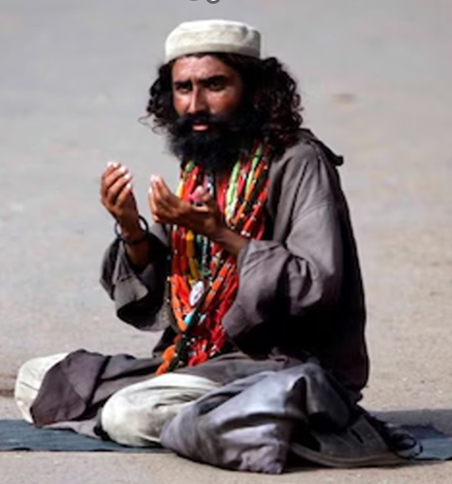
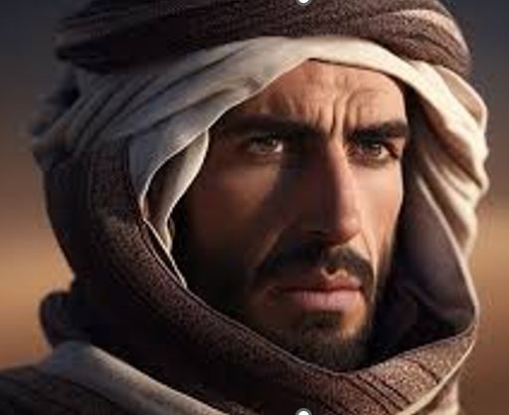

Slide 18
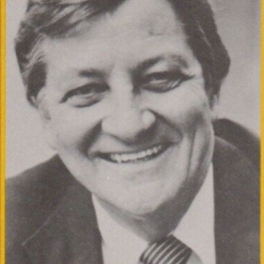
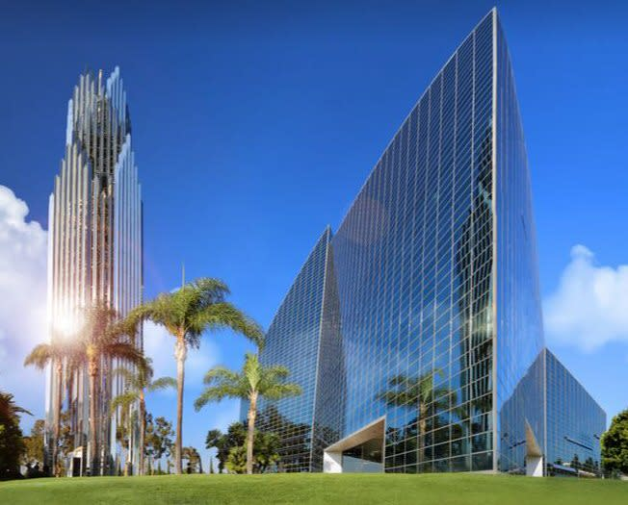
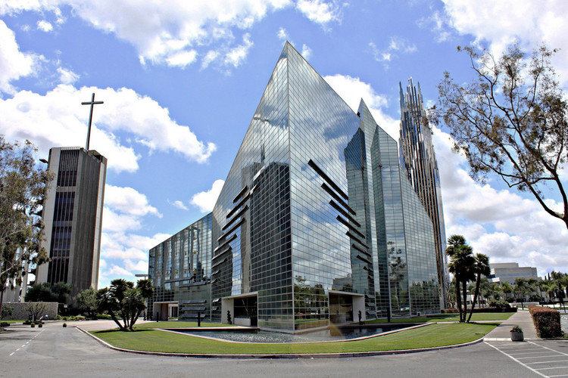
“大儿子是一个悲剧人物。他不知道自己已经迷失。他从未偏离左右或犯过错误，可是，他忽略了父亲那伟大的礼物。”
布鲁斯·拉森（Bruce Larson）

Slide 20
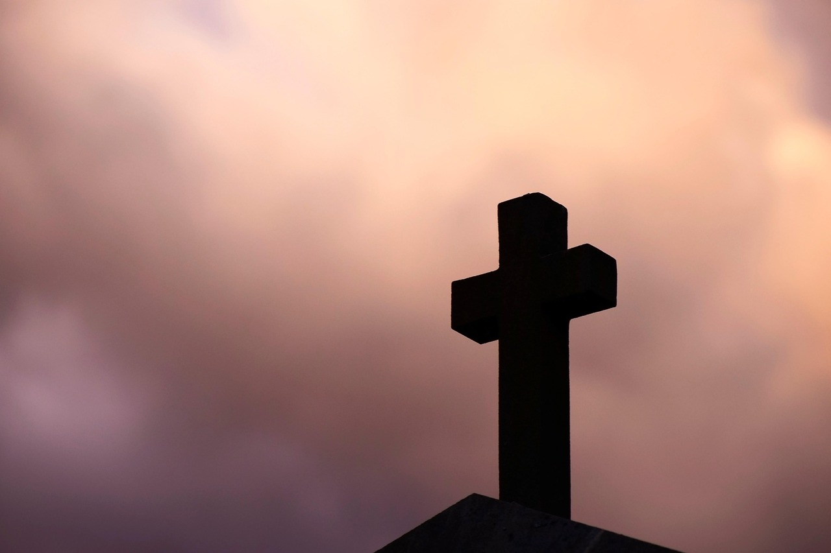
四、结 论

Slide 21



Slide 22
